Slide 1
II PROYECTO DE TESIS
AUDITORIA DE RIESGOS INFORMÁTICOS DEL DEPARTAMENTO DE SISTEMAS DE CAVES SA EMA UTILIZANDO COBIT COMO MARCO DE REFERENCIA
Geovanni Aucancela Soliz
Octubre 2012
Notes:
Presentación del tema de la Tesis
Presentación del Director, Coordinación y Revisión

Slide 2

  AUDITORIA
  METODOLOGIA COBIT
Notes:
Objetivo Primer Proyecto de tesis fue : Realizar una Auditoria Departamento de Sistemas de CAVES SA EMA utilizando COBIT como marco de referencia, y presentar un informe con resultados y recomendaciones a la alta gerencia en base a la auditoría realizada .
Se justificó el uso de Metodología COBIT
Se realizó un estudio Profundo de la empresa, en donde se pudo definir los Procesos Críticos que tiene la empresa

Slide 3
FORMA DE SELECCIÓN 1
METAS DEL NEGOCIO BALANCE SCORECARD
Metas del negocio Cobit
METAS DE TI
Metas del negocio
Metas de TI
PROCESOS COBIT
Enlace de las Metas de TI
Procesos de TI
Procesos críticos del negocio Caves
Selección de los procesos mediante la relación de procesos críticos del negocio y las metas del negocio propuesto por COBIT.
1
2
3
Notes:
Luego de realizar la selección de los procesos mediante dos formas, finalmente cruzamos los procesos y obtenemos los de mayor ponderación, para obtener finalmente los procesos a auditar.

Slide 4
Estrategia de la Auditoría
PO9
DS5
DS8
PO10
DS2
Obtención de entendimiento
Evaluación de Controles
Indicadores Claves de Rendimiento.
Nivel de Madurez.
Razones por Nivel de Madurez establecido.
Definición de niveles de madurez e impacto en el negocio.
Recomendaciones y Plan de Acción
Notes:
Se auditaron 5 procesos , 40 objetivos de control, en total 173 controles evaluados
Estos resultados de la Auditoria a estos Procesos permitieron identificar el Nivel de Madurez que se encuentran, en el informe Final de la Auditoria se emitieron recomendaciones para la implementación de diversos proyectos tecnológicos y de gestión se pretenden disminuir la brecha existente entre el Nivel de madurez actual y el propuesto a alcanzar.

Slide 5
JUSTIFICACION
En base a los resultados de la Auditoría realizada, en donde se identificó el Nivel de Madurez que se encuentra los diferentes procesos COBIT se pretende disminuir la brecha existente entre el Nivel de madurez actual y el propuesto a alcanzar, en base al desarrollo de diversos Proyectos planteados.
El presente trabajo tiene por objeto presentar Proyectos de Inversión de Tecnología para los procesos con mayor impacto en la empresa y con la implementación de estos se pretende disminuir la brecha de Nivel de Madurez identificada .
Notes:
El presente trabajo tiene por objeto presentar Proyectos de Inversión de Tecnología para los procesos Auditados con mayor impacto en la empresas para que mediante su la implementación disminuya la brecha de Nivel de Madurez identificada .
El presente trabajo tiene por objeto presentar Proyectos de Inversión de Tecnología para los procesos Auditados con mayor impacto en la empresas para que mediante su la implementación disminuya la brecha de Nivel de Madurez identificada .

Slide 6
PROYECTOS DE GESTION
Notes:
NIVEL 2 BASICO: El proceso sigue un patrón regular, la Institución ha definido ciertas actividades mientras que otras están fuera de
control.
NIVEL 3 DEFINIDO: El proceso es documentado, estandarizado y comunicado

Slide 7
1
PROYECTO
  IMPLEMENTACION DE MAGERIT COMO UNA SOLUCION PARA EL ANALISIS Y GESTION DE RIESGOS.
Notes:
En la actualidad toda organización exitosa se ha concientizado de la importancia del manejo de las tecnologías de información (TI), especialmente en la implementación de nuevos proyectos tecnológicos que incluye costos, pero que mejora la producción y competitividad.

Slide 8
DELIMITACION
CAMPO : Proyecto De Inversión
AREA : Plan de Negocios. Tecnología
UBICACION : Departamento de Tecnología y Sistemas
EMPRESA : CAVES SA EMA .
NOMBRE PROYECTO : Implementación de MAGERIT
FECHA ELABORACIÓN PROYECTO : Julio/2012
FECHA INICIO : Enero/2013
DURACION : 120 DIAS
COSTO APROXIMADO : US. 8.000,58
Notes:
De acuerdo a los resultados de la Auditoría realizada al Departamento de Sistemas utilizando COBIT como marco de Referencia , se evidenció que Departamento de TI no cuenta con una metodología formal para la identificación de riesgos tecnológicos por lo que su administración se realiza de manera intuitiva

Slide 9
OBJETIVO
GENERAL
Implementar MAGERIT como una Metodología para el Análisis y Gestión de Riesgos aplicada a la infraestructura de la empresa CAVES que permita disminuir la Brecha del Nivel de Madurez actual en relación con el Nivel Objetivo, definido en los resultados de la Auditoría Realizada

Slide 10
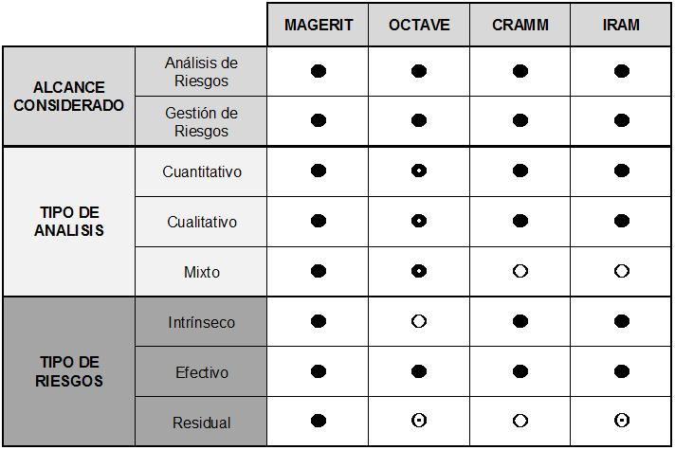
JUSTIFICACION METODOLOGICA
La metodología MAGERIT versión 2, se ha estructurado en tres libros:
  1. Método.
  2. Catálogo de Elementos.
  3. Guía de Técnicas.
Estos permiten desarrollar un análisis y gestión de riesgos de una manera técnica, con el objetivo de guiar en el trascurso del proyecto.

Slide 11
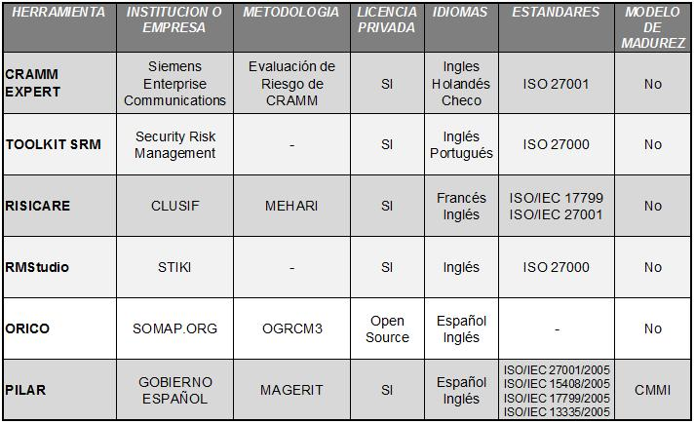
JUSTIFICACION HERRAMIENTA SOFTWARE
1. Contiene los modelos de madurez de la CMMI.
2. Se basa en una metodología aceptada en la Unión Europea.
3. Se basa en normas, estándares, código de buenas prácticas de la gestión de la seguridad de la información, como la ISO 17799:2005, Código de buenas prácticas para la Gestión de la Seguridad de la información
Para la utilización de la herramienta PILAR, es necesario disponer de una licencia de uso, COMERCIAL

Slide 12
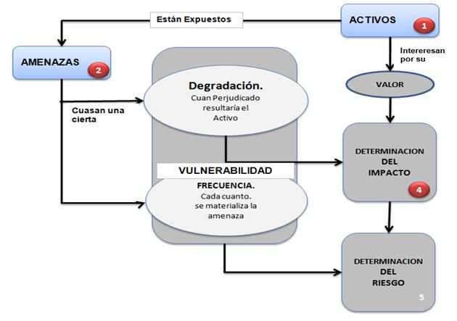
APLICACIÓN METODOLOGICA
PROCESO P1. PLANIFICACION:
Se describirá la situación actual del Departamento de tecnología y Sistemas, su infraestructura, activos recurso, etc.
PROCESO P2. ANALISIS DE RIESGOS.
Notes:
EVALUACIÓN Y ANÁLISIS DE RIESGOS
Este proceso , tiene como objetivo identificar y valorar los activos y amenazas que tiene la empresa, como también estimar el impacto y el riesgo de la materialización de las amenazas sobre los activos, y sus posibles consecuencias de pérdida de la confidencialidad, integridad o disponibilidad
Valor en Libros (Valor Inicial – Depreciación) o Valor de
Reemplazo (cuanto vale en el mercado incluyendo el valor de propiedad intelectual)
Valor de mantenimiento
Impacto para el negocio si no esta.
(Ingresos que deja de generar, costo de oportunidad o intangibles, ej. Goodwill).
Se evalúa la probabilidad de ocurrencia de dicha falla tomando en cuenta las amenazas, vulnerabilidades y controles implementados.
Establecimiento de PRIORIDADES y ACCIONES
Aquí es cuando se debe tomar decisiones de proteger
únicamente los equipos con mayor riesgo e información
critica para que la inversión se justifique.

Slide 13
ACTIVIDADES ANALISIS DE RIESGOS
A2.2: Caracterización de las amenazas.
A2.4: Estimación del estado de riesgo.
A2.3: Caracterización de las salvaguardas
Notes:
Implantando un conjunto de salvaguardas mecanismos o acciones encaminados a reducir los riesgos de seguridad provocados por las amenazas a los sistemas de información. Las salvaguardas a implantar se seleccionan teniendo en cuenta los atributos de la información a proteger (confidencialidad, integridad y disponibilidad)
Las salvaguardas se pueden clasificar en tres categorías principales: administrativas, físicas y técnicas.
Salvaguardas de la información
ADMINISTRATIVAS
Las salvaguardas administrativas incluyen las políticas y procedimientos de seguridad.
Las políticas establecen lo que los usuarios pueden y no pueden hacer al utilizar los recursos informáticos de la organización mientras que los procedimientos están relacionados con validación periódica de la vigencia del tipo acceso, la asignación de responsabilidades, formación técnica, gestión y supervisión de las tecnologías aplicadas, la recuperación tras averías, planes de contingencia, controles e informes de auditoria.
Cada persona de la organización debe de tener claras sus responsabilidades relativas a la seguridad de cada componente a su cuidado.
FISICAS Y TECNICAS
Las salvaguardas físicas limitan el acceso físico directo a los equipos. Incluyen cerraduras, bloqueos para teclados, vigilantes de seguridad, alarmas y sistemas ambientales para la detección de agua, fuego y humo, e incluyen sistemas de respaldo y alimentación de reserva, tales como baterías y fuentes de alimentación ininterrumpida.
Las salvaguardas técnicas son controles que se implantan a través de soportes físicos o lógicos difíciles de vencer y que, una vez implantados, pueden funcionar sin la intervención humana. El soporte lógico específico incluye antivirus, firmas digitales, cifrado, programas de control de biblioteca, contraseñas, tarjetas inteligentes, control de acceso de llamadas, seguimiento de huellas o trazas de auditoría y sistemas de detección de intrusiones.
Todas las salvaguardas se pueden subdividir en Preventivas y Correctivas.
Las primeras intentan evitar que ocurran acontecimientos indeseados, mientras que las salvaguardas correctivas se orientan a identificar los incidentes, evaluarlos y reducir sus efectos después de que hayan sucedido.

Slide 14
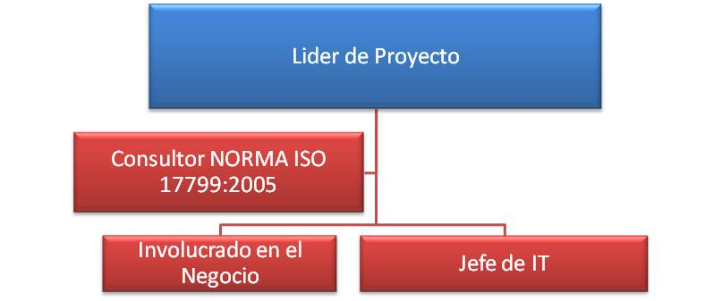
ORGANIGRAMA DEL PROYECTO

Slide 15
ORGANIZACIÓN DE LOS RECURSOS

Slide 16
COSTOS – RESUMEN CONSOLIDADDO

Slide 17
FORMALIZACION

Slide 18
2
PROYECTO
  Elaboración de un plan de Gestión de Seguridad basado en la Norma ISO/IEC 17799:2005

Slide 19
DELIMITACION
CAMPO : Proyecto De Inversión
AREA : Plan de Negocios. Tecnología
UBICACION : Departamento de Tecnología y Sistemas
EMPRESA : CAVES SA EMA .
NOMBRE PROYECTO : Plan de Gestión de Seguridad basado en ISO/IEC 17799
FECHA ELABORACIÓN PROYECTO : Julio/2012
FECHA INICIO : Enero/2013
DURACION : 120 DIAS
COSTO APROXIMADO : US. 17.642,25

Slide 20
OBJETIVO
GENERAL
Formular una propuesta de Plan de Gestión de Seguridad de la Información basada en TIC’s para la Empresa CAVES SA EMA, utilizando la Norma 17799:2005, que permita disminuir la Brecha del Nivel de Madurez actual en relación con el Nivel Objetivo
Notes:
Actualmente, el departamento de TI de la Empresa Caves sa ema. no cuenta con un marco de referencia para delinear un Sistema de Gestión de Seguridad que se ajuste a las actividades de la empresa.
Para el efecto, se recomienda utilizar la Norma ISO/IEC 17799 que promueven la conciencia de la seguridad en toda la organización a través de programas de capacitación.
Dicho Plan permitirá asegurar la protección de la información e incrementar la confianza de todas las personas vinculadas a la empresa.

Slide 21
JUSTIFICACION METODOLOGICA
ISO 17799
Norma internacional que ofrece recomendaciones para realizar la gestión de la seguridad de la información dirigidas a los responsables de iniciar, implantar o mantener la seguridad de una organización
Objetivo Norma ISO 17799
Proporcionar una base común para desarrollar normas de seguridad dentro de las organizaciones, un método de gestión eficaz de la seguridad y para establecer transacciones y relaciones de confianza entre las empresas.
Ventajas de la adopción de la Norma ISO 17799
Aumento de la seguridad efectiva de los sistemas de información.
Correcta planificación y gestión de la seguridad.
Garantías de continuidad del negocio.
Mejora continua a través del proceso de auditoría interna.
Incremento de los niveles de confianza de los clientes y socios de negocios.
Aumento del valor comercial y mejora de la imagen de la organización.
La adopción de ISO 17799 presenta múltiples ventajas para la organización, entre ellas el primer paso para una certificación ISO 27001, pero ni la adopción de ISO 17799, ni la certificación garantizan la inmunidad de la organización frente a problemas de seguridad.
Notes:
CONCEPTOS BASICOS.
La Información: “La información es un activo que, como otros activos importantes del negocio, tiene valor para la organización y requiere en consecuencia una protección adecuada.” ISO/IEC 17799
Vulnerabilidad: Una debilidad (o agujero) en la seguridad de la organización: Puntos y control de acceso (lógicos y físicos), ya sea por Falta de Mantenimiento
Personal sin conocimiento, Desactualización de los sistemas críticos.
Una vulnerabilidad, por sí misma, no produce daños. Es un condicionante para que una amenaza afecte un activo.
Amenaza : Declaración intencionada de hacer un daño (Virus, acceso no autorizado, robo). Las amenazas se pueden materializar y transformarse en agresiones.
Riesgo: Potencial explotación de una vulnerabilidad de un activo de información por una amenaza.
Ataque: Acción intencional e injustificada (desde el punto de vista del atacado). Intento por romper la seguridad de un sistema o de un componente del sistema.
SEGURIDAD DE LA INFORMACIÓN.
El objetivo de la seguridad de la información es proteger adecuadamente este activo para asegurar la continuidad del negocio, minimizar los daños a la organización y maximizar el retorno de las inversiones y las oportunidades de negocio.
CONCEPTO:
La seguridad de la información se define como la preservación de:
Confidencialidad. Aseguramiento de que la información es accesible sólo para aquellos autorizados a tener acceso.
Integridad. Garantía de la exactitud y totalidad de la información y de los métodos de procesamiento.
Disponibilidad. Aseguramiento de que los usuarios autorizados tienen acceso cuando lo requieran a la información y a los recursos relacionados.
OBJETIVOS:
Asegurar la continuidad de la empresa.
Mantener la competitividad, la rentabilidad, los recursos generales, el cumplimiento de las leyes y la imagen comercial.
Minimizar el riesgo.
Maximizar las oportunidades del negocio.
Ventajas de la adopción de la Norma ISO 17799
Aumento de la seguridad efectiva de los sistemas de información.
Correcta planificación y gestión de la seguridad.
Garantías de continuidad del negocio.
Mejora continua a través del proceso de auditoría interna.
Incremento de los niveles de confianza de los clientes y socios de negocios.
Aumento del valor comercial y mejora de la imagen de la organización.

Slide 22
OBJETIVOS DE CONTROL Y CONTROLES APLICALES A CAVES SA EMA.
1. Dominio
1.1 Objetivo de Control
1.1.1 Controles
resultados que se esperan alcanzar mediante la implementación de controles
prácticas, procedimientos y/o mecanismos que reducen el nivel de riesgo.
CLAUSULAS DE CONTROLES DE SEGURIDAD:
  5 POLÍTICA DE SEGURIDAD
  6 ORGANIZACIÓN DE LA SEGURIDAD DE LA INFORMACIÓN
  7 GESTIÓN DE ACTIVOS
  8 SEGURIDAD DE RECURSOS HUMANOS
  9 SEGURIDAD FÍSICA Y AMBIENTAL
  10 GESTIÓN DE LAS COMUNICACIONES Y OPERACIONES
  11 CONTROL DE ACCESO
Notes:
De estos once dominios se derivan los
Objetivos de control, resultados que se esperan alcanzar mediante la implementación de controles y
Los controles, que son las prácticas, procedimientos y/o mecanismos que reducen el nivel de riesgo.

Slide 23
EJEMPLOS CONTROLES DE SEGURIDAD SELECCIONADOS
5 POLÍTICA DE SEGURIDAD
5.1 Política de seguridad de la información
5.1.1 Documento de la política de la seguridad de la información .
5.1.2 Revisión de la política de la seguridad de la información.
6 ORGANIZACIÓN DE LA SEGURIDAD DE LA INFORMACIÓN
6.1 Organización interna
6.1.1 Compromiso de la gerencia con la seguridad de la información.
6.2 Grupos o personas externas
6.2.1 Identificación de los riesgos relacionados con los grupos externos.
7 GESTIÓN DE ACTIVOS
7.1 Responsabilidad por los activos
7.2 Clasificación de la información
8 SEGURIDAD DE RECURSOS HUMANOS
8.1 Antes del empleo
8.2 Durante el empleo
8.3 Terminación o cambio de empleo
9 SEGURIDAD FÍSICA Y AMBIENTAL
10 GESTIÓN DE LAS COMUNICACIONES Y OPERACIONES
11 CONTROL DE ACCESO
Notes:
Deben tenerse en cuenta en función del costo Vs la reducción de los riesgos a un nivel aceptable y de las pérdidas que podrían producirse.
Los controles que se consideran esenciales para una organización, desde el punto de vista legal comprenden:
Protección de datos y confidencialidad de la información personal.
Protección de registros y documentos de la organización
Derechos de propiedad intelectual

Slide 24

ORGANIGRAMA DEL PROYECTO

Slide 25
ORGANIZACIÓN DE LOS RECURSOS

Slide 26
RESUMEN COSTOS

Slide 27
FORMALIZACION

Slide 28
3
PROYECTO
  Propuesta para la implementación de la mesa de ayuda basada en las mejores prácticas de ITIL y aplicada a la infraestructura de la empresa

Slide 29
DELIMITACION
CAMPO : Proyecto De Inversión
AREA : Plan de Negocios. Tecnología
UBICACION : Departamento de Tecnología y Sistemas
EMPRESA : CAVES SA EMA .
NOMBRE PROYECTO : Implementación Mesa de Ayuda en Base ITIL
FECHA ELABORACIÓN PROYECTO : Julio/2012
FECHA INICIO : Enero/2013
DURACION : 80 DIAS
COSTO APROXIMADO : US. 11.000
Notes:
De acuerdo a los resultados de la Auditoría realizada al Departamento de Sistemas utilizando COBIT como marco de Referencia , se evidenció que Departamento de TI no tiene personal asignado específicamente para el proceso de Administración de la mesa de servicio e incidentes, y además no existe herramientas automatizadas para responder a las consultas de los usuarios y para administrar la resolución de problemas. El proceso no está estandarizado y solo se proporciona soporte reactivo. No existe seguimiento a las consultas y problemas de los usuarios. No hay un proceso de jerarquización para garantizar que los problemas sean resueltos.
Aceptando la Recomendación emitida por los Auditores de requiere Implementar una Solución de Mesa de Ayuda para la empresa, con base en las mejores prácticas de ITIL

Slide 30
OBJETIVOS
GENERAL
Implementar una solución de Mesa de Ayuda basada en el framework de ITIL aplicada a la infraestructura de la empresa CAVES que permita disminuir la Brecha del Nivel de Madurez actual en relación con el Nivel Objetivo, definido en los resultados de la Auditoría Realizada.
ESPECIFICOS.
- Implementar Herramienta de Mesa de Soporte y de Incidentes
- Estandarizar y documentar los procedimientos.
- Desarrollar una Base de datos con una lista de preguntas frecuentes (FAQs) y de directrices de usuario.
- Resolver eficazmente los incidentes o problemas en el servicio, por medio de líneas de soporte técnico, manteniendo el Acuerdo del Nivel de Servicio (SLA).

Slide 31
ENFOQUE
SOPORTE DE SERVICIO
Administración de la Configuración
Mesa de Ayuda
ENTREGA DEL SERVICIO
Administración de la Disponibilidad
Administración de la Capacidad.
Administración de Incidentes y Problemas.
Administración de Cambios.
Administración de Release.
Administración Continua de Servicios de TI.
Administración Financiera de Servicios de TI
Administración de los Niveles de Servicios.
Administración de las Relaciones con los Clientes (CRM)
Notes:
OBJETIVOS DE ITIL
El objetivo que persigue ITIL es diseminar las mejores prácticas en la gestión de servicios de Tecnologías de Información de forma sistemática y coherentemente. El planteo principal se basa en la calidad de servicio y el desarrollo eficaz y eficiente de los procesos.
La versión 2 itil se enfoca principalmente en:
Soporte del Servicio
Prestación de Servicios

Slide 32
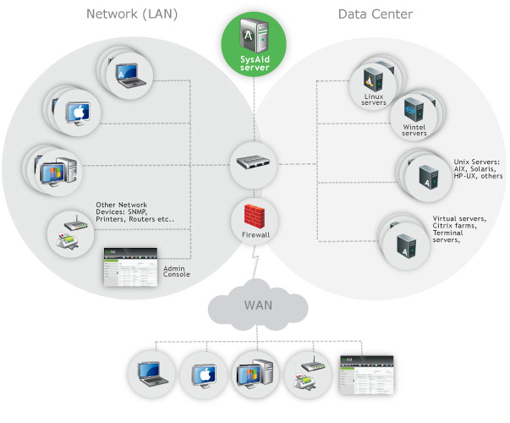

ARQUITECTURA
SysAid está construida y basada en la FRAMEWORK ITIL
SYSAID es una herramienta informática que une la capacidad de realizar Inventarios dinámicos en una instalación con un potente sistema de ayuda a usuarios para la notificación, seguimiento y resolución de incidencias. Suma a estas características un sistema de control remoto de usuarios. Es ITIL complain.
Mínima necesidad de recursos para la implementación e integración:
Solución Web basada en medios no costosos
Notes:
El objetivo principal de la Mesa de Ayuda es proveer de un punto centralizado de contacto para los usuarios que demanden de algún tipo de servicio a sus problemas informáticos, la infraestructura planteada permitirá involucrar a varios recursos locales o a terceros para la atención oportuna y efectiva a fin de retornar el servicio en el menor tiempo posible y permitir una continuidad de las operaciones, manteniendo niveles de satisfacción adecuados y acordes a la necesidad del negocio
Un centro de Servicios debe funcionar como un centro neurálgico de todos los procesos de soporte al servicio:
Registrando y monitoreando incidentes
Aplicando soluciones temporales a errores conocidos con la colaboración de Gestión de Problemas
Colaborando con la Gestión de Configuraciones para asegurar la actualización de las bases de datos correspondientes.
Gestionando cambios solicitados por los clientes mediante peticiones de servicio en colaboración con la Gestión de Cambios y de Versiones
Soportando al negocio en la identificación de nuevas oportunidades en los contactos con usuarios y clientes.
BENEFICIOS SYSAID:
•Solución todo en uno
•El mejor tiempo de respuesta Con SysAid,
•Incremento de la productividad IT: SysAid aumenta la productividad IT
•Mínima necesidad de recursos para la implementación e integración:
Solución Web basada en medios no costosos

Slide 33
ORGANIGRAMA DEL PROYECTO.

Slide 34
BIENES A ADQUIRIR PARA EL PROYECTO
Notes:
Los bienes a adquirir deben ser los estrictamente necesarios para los objetivos innovativos del proyecto
No Necesita servidor por cuanto la solucion es CLOUD

Slide 35
RESUMEN DE COSTOS CONSOLIDADO.

Slide 36
FORMALIZACION

Slide 37
RESUMEN EJECUTIVO

Slide 38
CONTROL DE COSTOS
GASTOS INTERNOS
Los recursos necesarios deben ser solicitados con anticipación
GASTOS EXTERNOS
Facturas. Aprobadas y aceptadas por el equipo de proyecto y el Departamento Financiero. Controlando que estas se ajusten al presupuesto aprobado y establecido para el proyecto
El recurso humano que trabaje dentro de la institución deberá reportar claramente las horas reportadas dentro de su horario de trabajo.
El Software empleado en el proyecto debe ser inventariado totalmente con el fin de calcular completamente el uso de estas en el proyecto.
Los utilices de oficina deben ser solicitados a Administración, llenando un formulario de recepción detallando lo entregado al proyecto.
Cada una de estas facturas deberá estar relacionada directamente con una fase del proyecto, con la finalidad de tener una visión clara del gasto y su propósito.
No se debe permitir que la adquisición de los productos o servicios externos dilaten o retrasen actividades del proyecto, es decir, deben tener bien definidas las fechas de entrega. Caso contrario si se entregasen fuera del plazo se deberá definir penalización sobre esta entrega del producto servicio.

Slide 39
SEGUIMIENTO Y CONTROL

Slide 40
GRACIAS
POR SU ATENCION
© Ing. Geovanni Aucancela Soliz

